Slide 1



PSICOGRAMA
Aplicación web para reducir el tiempo de elaboración de informes de tests proyectivos de dibujo
Curso Integrador I: Sistemas Software
Sección 38195
Lima, 2026

Slide 2
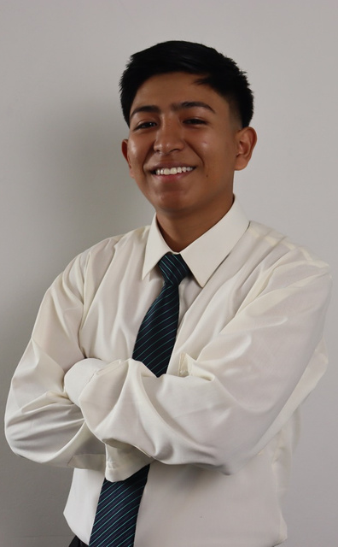
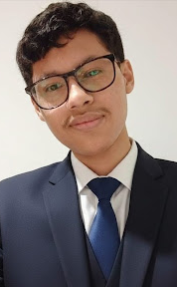
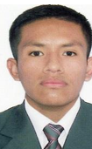

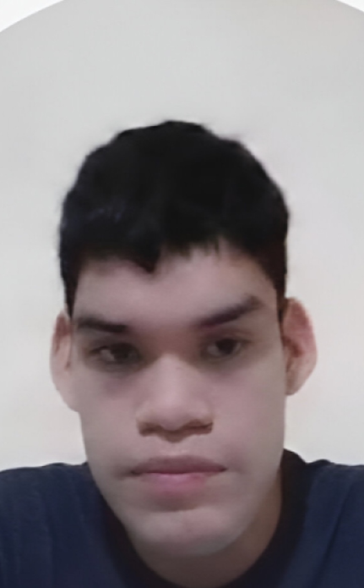
El equipo
Joaquin Chaparro
Jose Diaz
Yefrei Bernable
Iam Arias
Jonathan Tuppia
Jefe de Proyecto
Analista
Analista
Desarrollador
Desarrollador

Slide 3
Capítulo 1
1.1. | Definición del problema
1.1.1. | Descripción del problema
1.2. | Definición de objetivos
1.2.1. | Objetivos generales
1.2.2. | Objetivos específicos
1.2.3. | Alcances y limitaciones
1.2.4. | Justificación
1.2.5. | Estados del arte
Aspectos generales

Slide 4
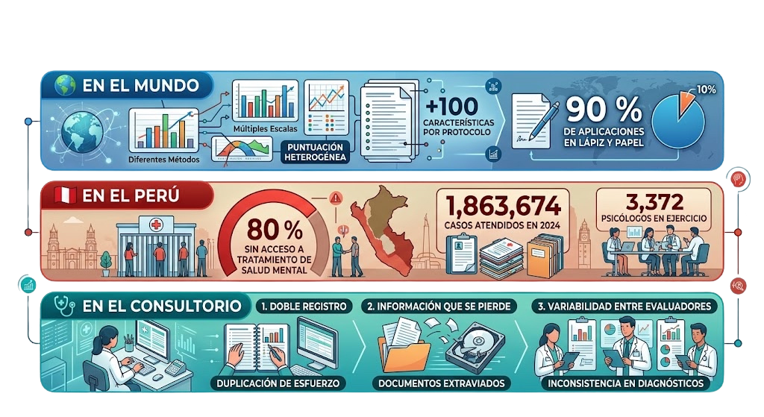
Descripción del problema

Slide 5
Contexto de la organización
En el 2030 ser la herramienta de referencia para tests proyectivos de dibujo en el ámbito hispanohablante.
  Alta demanda.
  Pocos profesionales
  Baja digitalización
  Competencia que no analiza el dibujo
  F1 requisito.
  F2 diseño y captura.
  F3 motor y reportes.
  F4 pruebas y medición.
VISIÓN
MISIÓN
ENTORNO
ESTRATEGIAS
PLANES
Reducir el tiempo en tareas mecánicas, sin reemplazar el criterio clínico
  Profundidad antes que extensión.
  Capturar el proceso.
  Motor de reglas configurable.
  Cero diagnóstico.

Slide 6
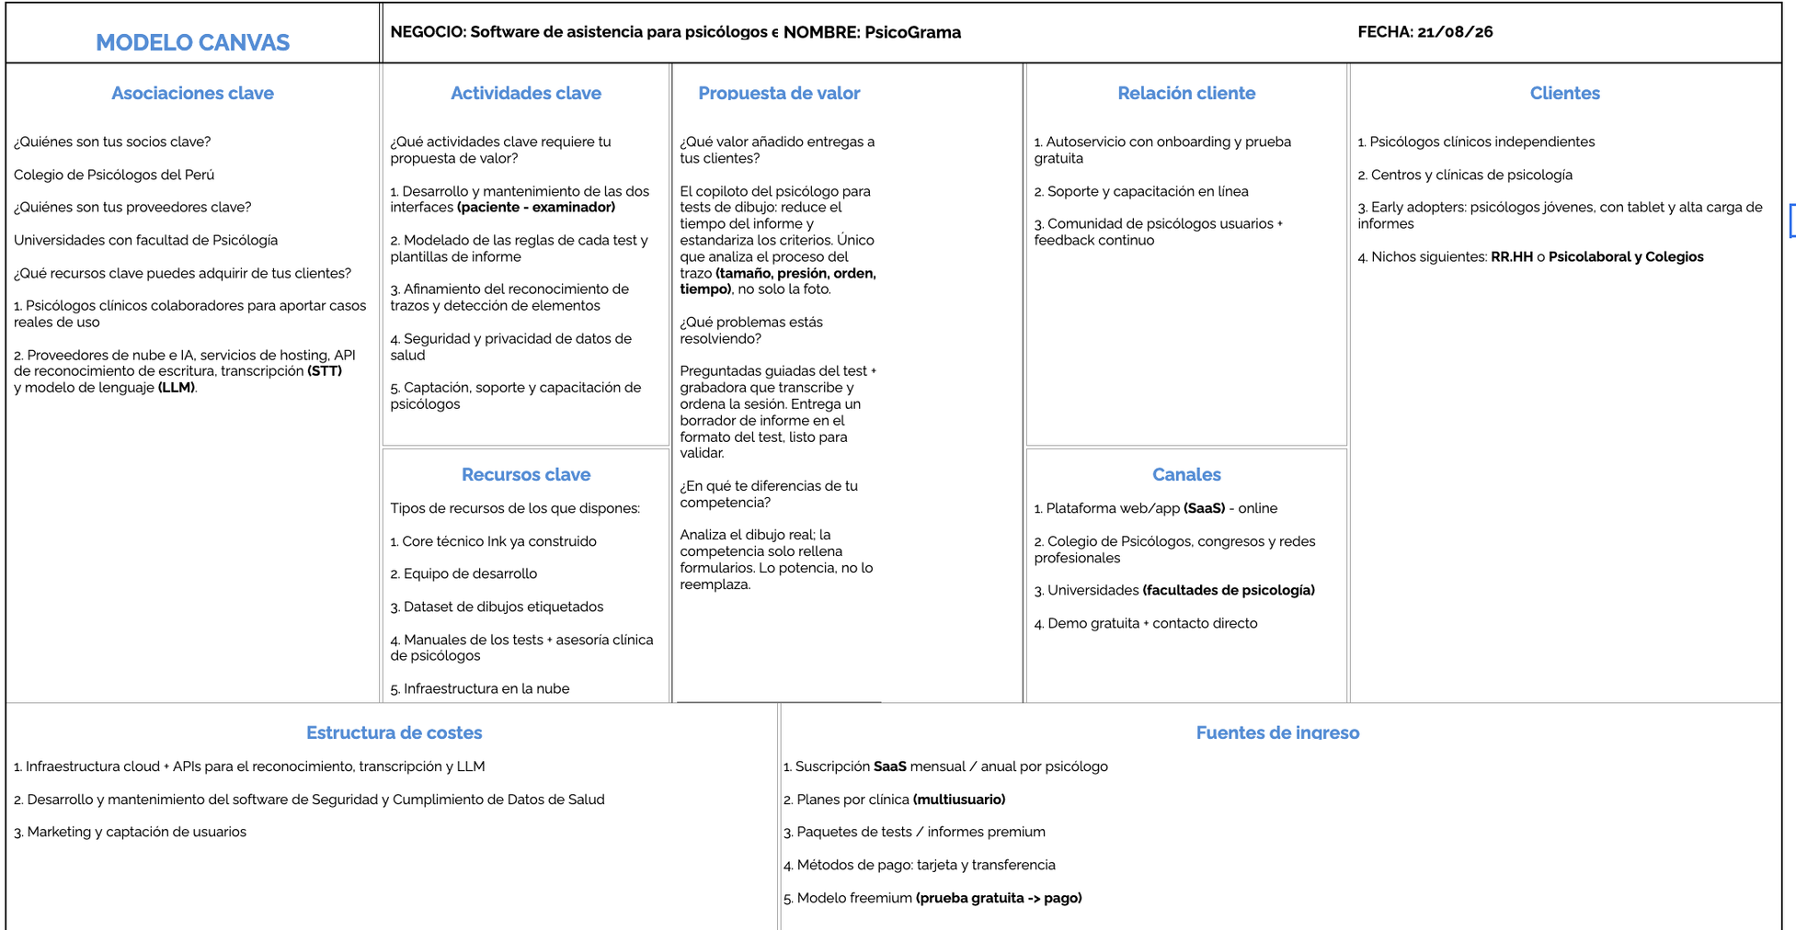
Anexos: Lean Canvas

Slide 7
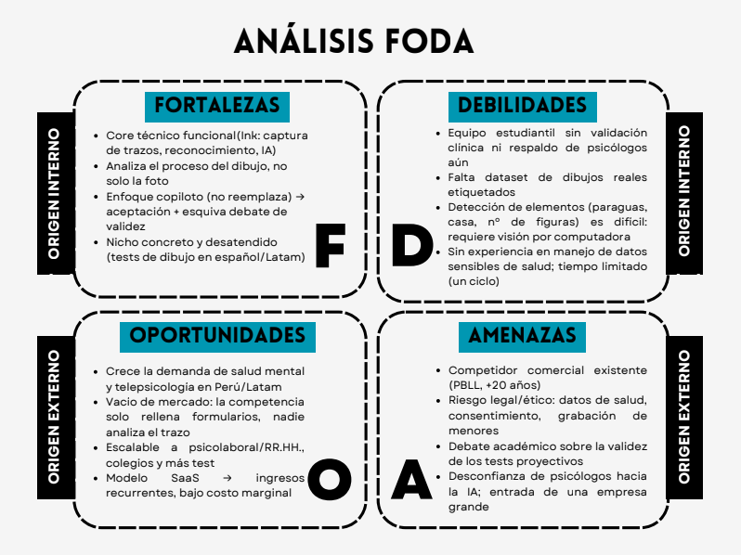
Anexos: FODA

Slide 8


Objetivos General
Objetivos Especificos
Desarrollar una aplicación web para reducir el tiempo de elaboración de informes de tests proyectivos de dibujo en la práctica psicológica profesional, durante el año 2026.
  Analizar el proceso actual de evaluación y elaboración de informes de tests proyectivos de dibujo, identificando las actividades manuales que generan mayor consumo de tiempo.
  Especificar los requerimientos funcionales y no funcionales de la aplicación web bajo el estándar de especificación de requisitos de software (IEEE, 1998).
  Establecer la arquitectura y las interfaces del sistema, considerando el módulo del paciente para la captura digital del dibujo y el módulo del examinador para el registro de la sesión.
  Organizar los módulos de captura de trazos, registro de observaciones, transcripción de la sesión y generación del borrador del informe según el formato del test aplicado.
  Estimar la reducción del tiempo de elaboración de informes obtenida mediante el uso de la aplicación web, comparándola con el tiempo empleado en el procedimiento manual.

Slide 9




Alcances y limitaciones
1.
Alcance funcional y módulos operativos
2.
Modelado y procesamiento de indicadores
  Implementación piloto de test proyectivo Persona bajo la lluvia.
  Estructura en 5 módulos accesibles en web y tablets con soporte para lápiz digital.
  Integración de flujo de datos entre dispositivos
  Incorporación de 149 indicadores modelados como núcleo del sistema
  Clasificación interna divididas en cálculos, validaciones e indicadores
  Generación automatizado de informe editable
3.
Exclusiones y limitaciones clínicas
4.
Restricciones tecnológicas y operativas
  El sistema no emite juicios diagnósticos definitivos
  La versión inicial se limita estrictamente a un solo test proyectivo
  Carece de datos normativas respecto a la población peruana
  Dependencia obligatoria de conexión a internet permanente para la sincronización de datos
  Requisito estricto de hardware compatible

Slide 10
Justifación
1.
2.
3.
4.
Justificación práctica
Justificación económica
Justificación social
Justificación tecnológica y ética
La herramienta optimiza el flujo operativo al liberar tiempo de redacción manual, permitiendo que el psicólogo se concentre directamente en el análisis clínico y la intervención con el paciente.
Incrementa la capacidad de atención y la eficiencia operativa de los consultorios, posibilitando un mayor volumen de atenciones sin necesidad de ampliar la jornada laboral.
Impacta directamente en la atención de una problemática nacional que superó los 1.8 millones de casos en 2024, ofreciendo resultados más oportunos especialmente enfocados en la población escolar.
Garantiza registros clínicos trazables y auditables, operando estrictamente como una herramienta de apoyo auxiliar para el especialista y descartando cualquier automatización de juicios diagnósticos.

Slide 11


Estado del arte: qué existe hoy
 | Analiza el dibujo | Persona bajo la lluvia | Captura el proceso
Software comercial
Investigación académica
Nuestra propuesta
Software comercial (español)
El profesional llena un formulario. No analiza el dibujo.
Investigación académica, 7 antecedentes revisados
Casi todo sobre Casa-Árbol-Persona. Enfoque diagnóstico.

Slide 12
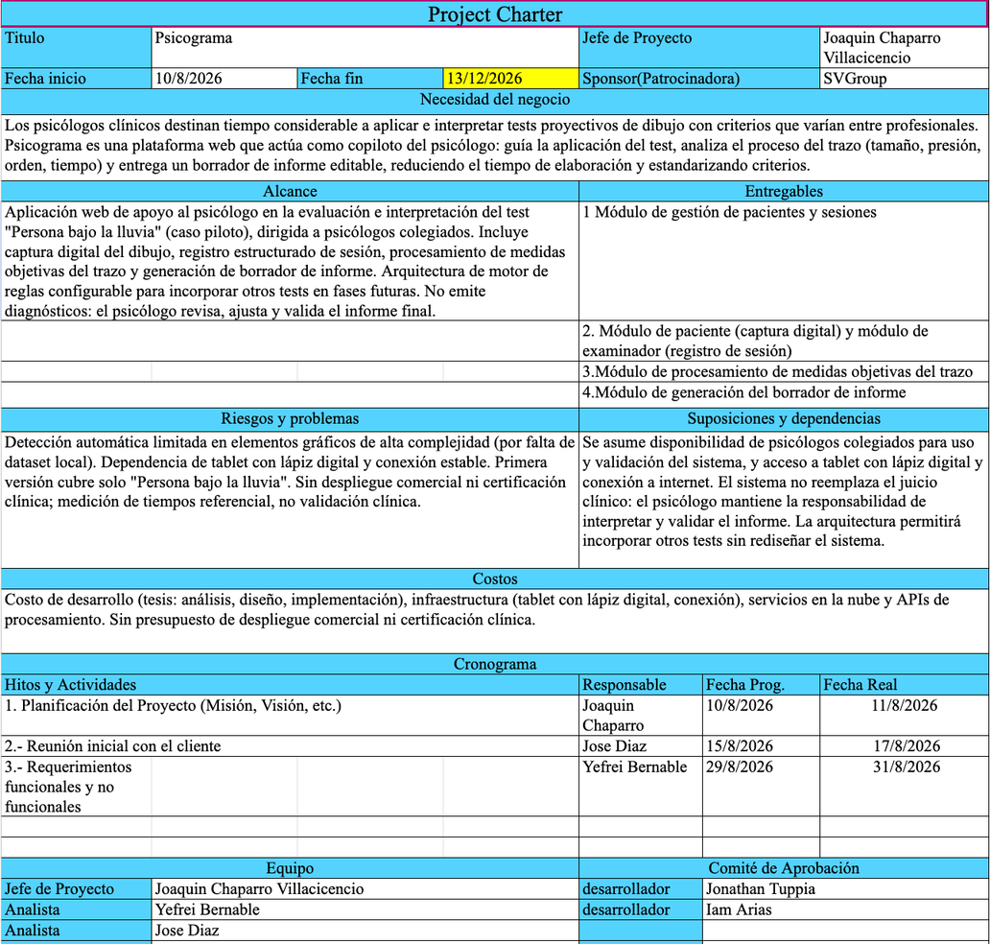

Anexos: Project Charter

Slide 13
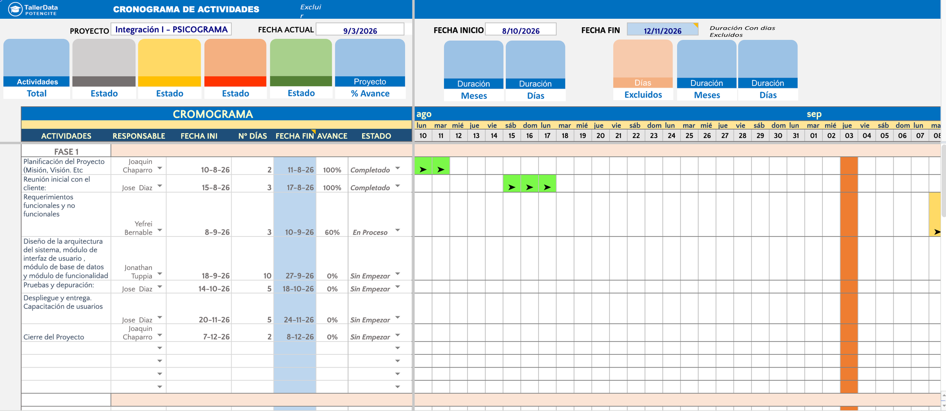
Anexos: Cronograma de actividades

Slide 14
“Capturamos el proceso del dibujo, no solo el resultado para devolverle tiempo al psicólogo.”
Muchas gracias.
Sección 38195

